Slide 1
        第四章 无穷集合及其基数
在第一章中介绍了有限集合及其基数的概念，在这一章中，利用映射，特别是利用一一对应作为工具，建立可数集和连续统集的概念，并研究它们的一些性质，从而得出无穷集合的特征性质（无穷的本质）；
然后把有穷集合元素个数的概念推广到无穷集合上去，建立起无穷集合基数的概念；
接着建立基数的比较以及基数的算术运算，从而使无穷集合也有了“大小”与“多少”之分；
最后，介绍一下集合的一些悖论。

Slide 2
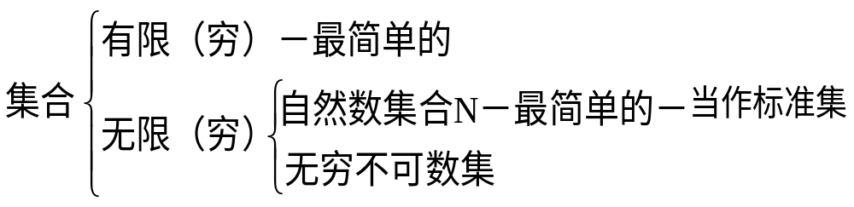
        §1 可 数 集
1.1 对等
定义1 设X,Y是两个集合，若X与Y之间有一个一一对应，则称 X与Y对等，记为X～Y。
“～”这是一个关系，而且是一个等价关系，于是就可以把集合分成几类。

Slide 3
1.2 可数集定义
定义2 凡与自然数集合N＝{1,2,…,n,…}对等的集合都称为无穷可数集合，简称可数(或可列集、可列)。
说明：(1)“无穷”与“无限”称为同义词，不加区分。类似的，“有穷”与“有限”也是一样。
定义3 (等价)若从自然数集N到集合X存在一个一一对应f:N→X，则称集合X是无穷可数集合，或可数。
定义4 若X有限或可数，则称X至多可数。
若X不是可数集且也不是有限集，则称X为不可数的无穷集，或不可数集。
说明: (1)有限集合既不是可数集也不是不可数集
(2)可数与不可数只是对无穷集合而言的。

Slide 4
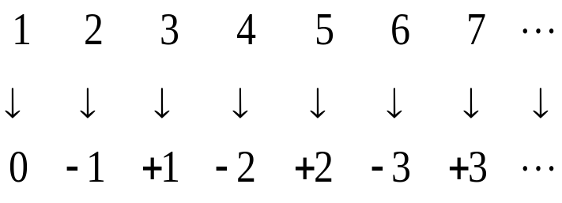
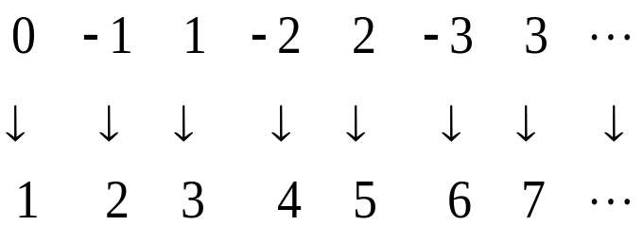
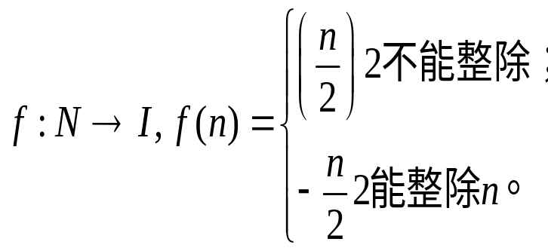
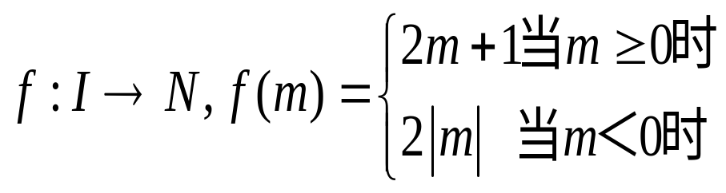
例1 所有整数形成的集合是一个可数集。
显然，f是一一对应。

Slide 5
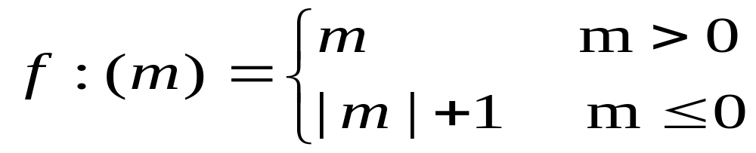
例2 所有偶数形成的集合是一个可数集。
解: f:E→N，∀m∈E,
显然，f是一一对应。
      ……-6 -4 -2 0 2 4 6 8 ……
      …… 7 5 3 1 2 4 6 8 ……
例3 下列集合都是可数集。
A={1,3,5,7,…}；B={2,4,6,8,…}；
C={1,4,9,16,25,…,n2,…}；
D={1,1/2,1/3,…,1/n,…} 等等。

Slide 6
1.3 性质
由于自然数集合N中元素可以排列一个没有重复项无穷序列的形式：
1，2，…，n，…
因此与N一一对应的集合A中的元素也可以排列一个没有重复项无穷序列的形式：
a1，a2，…，an，…
反之，对于一个集合A，若A中的元素可以排成上述无穷序列的形式，则A一定是可数的吗？
因为A中元素an与自然数集合N中元素n之间可以建立起一一对应，所以有：

Slide 7
定理1 集合A为可数集的充分必要条件是A中的全部元素可以排成没有重复项的无穷序列：
a1，a2，…，an，…。
证：⇒设A是可数的，则f:N→A且f一一对应。于是A中的元素可以排成一个没有重复项的无穷序列： a1,a2,a3,…,an,…,其中f(n)=an。
<=设A的全部元素可以排成没有重复项的序列a1,a2,…,an,…的形式，则A是无穷的。令f(an)=n，则f是从A到N的一个一一对应，从而A是可数的。
说明: (1)由此定理知例题中的各个集合都是可数的是显然的。
把I排成： 0，1，-1，2，-2，3，-3，…
把偶数集E排成： 0，2，-2，4，-4，…。
(2) 有的书把此定理作为定义。

Slide 8
定理2 无穷集A必包含有可数子集。
证：从A中取一个元素，记为a1。因为A是无穷集，所以A\{a1}仍是无穷集，故可以在A\{a1}再取一个元素，记为a2。一般地，假如已得到了不相同元素a1,a2,…,an,那么由于A\{a1,a2,…,an}是无穷集，所以又可以从中取一个元素，记为a_{n+1}。如此继续下去，便得到了一个无穷集合M＝{a1,a2,…,an,…}。显然，M是可数集且M⊆A。
说明：此定理说明可数集是无穷集中“最小”的。

Slide 9
定理3 可数集的任一无限子集也是可数的。
证：设A为可数集，则A的全部元素可以排成一个没有重复项的无穷序列：a1,a2,…,an,…。
设B是A的一个无穷子集，依次观察上述序列，不时发现B的元素，按发现B的元素的早晚次序依次对应N的元素1,2,3,…。
由于B⊆A，所以∀b∈B,b必在上述序列中出现，从而必对应N中的某个元素。再由B是无穷集可知B是可数集合。
说明：这个定理再次说明了可数集是无穷集合是“最小”的。
推论1 从可数集A中除去一个有限集M，则A\M仍是可数集。

Slide 10
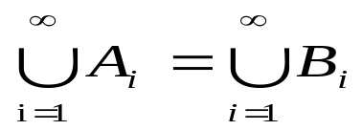

定理4 设A是可数集，M是有限集，则A∪M是可数集。
定理5 两个可数集的并仍然是可数集。
推论2 有限个可数集之并仍然是可数的。
推论3 可数个有限集之并至多可数。
推论4 可数个可数集之并仍然是可数集。
若A₁,A₂,…,A_{n},…不是两两不相交的，则令
B₁=A₁，B₂=A₂\A₁，B₃=A₃\(A₁∪A₂),…，
B_{k}=A_{k}\(A₁∪A₂∪…∪A_{k-1}),k=1,2,3,…。于是有
B_{i}⋂ B_{j}=Φ,i≠j,i,j=1,2,3,…。而且
再由上面的证明得 是可数的。
定理6 全体有理数之集Q是可数集。
推论5 区间[0,1]中的一切有理数之集是可数集。

Slide 11
1.5 无穷集合
定理7 设M是一个无穷集，A是有限或可数集，则 M～M∪A。
定理8 设M是一个无穷不可数集，A是M的至多可数子集，则M～M\A。
说明：1.定理可改为:M是无穷集且M\A也是无穷集。
2.由定理3，推论1以及定理7得到，每个无穷集必与其自身的某个真子集对等，但有限集却没有此性质。于是得到无穷集合的一个正面定义。
定义6 凡能与自身的一个真子集对等的集合称为无穷集合(无穷集) 。
定理9 设A和B是可数集，则A×B也是可数集合。
推论6 设N是自然数集合，则N×N是可数集。
推论7 设A1,A2,…,An(n≥2)都是可数集，则A1×A2×…×An也是可数集。

Slide 12
1.6 习 题
例1 设A为由序列a1,a2,…,an,…的所有项组成的集合，则A是否是可数的？为什么？
解：因为序列是可以重复的，故
若A是由有限个数组成的集合，则A是有限的集合；
若A是由无限个数组成的集合，则A是可数的。
故本题A是至多可数的。
例2 证明：直线上互不相交的开区间的全体所构成的集合至多可数。
证：在每个开区间中取一个有理数，则这些有理数构成的集合是整个有理数集合Q的子集，因此是至多可数的。

Slide 13
例3 证明：单调函数的不连续点的集合至多可数。
证：设A是所有不连续点的集合，f是一个单调函数，则∀x₀∈A，x₀对应着一个区间 (f(x₀-0),f(x₀+0))，由上题便得到证明。
例4 任一可数集的所有有限子集构成的集族是可数集合。
例5 判断下列命题之真伪：
(1)若f:X→Y且f是满射，则只要X是可数的，那么Y是至多可数的；
(2)若f:X→Y且f是单射，那么只要Y是可数的，则X也是可数的；
(3)可数集在任一映射下的像也是可数的；
答案：对，错，错。

Slide 14
例4 任一可数集的所有有限子集构成的集族是可数集合。
证：设A={a1,a2,…,an,…}，B⊆A且|B|=k<∞,
令S={B|B⊆A且|B|=k<∞}。
设f:A→{0,1}，则f是Ａ的子集的特征函数，即f是一个0,1的序列。
∀B∈S,|B|<∞,所以f(B)对应一个0，1的有限序列。
∀ai∈A,若∀ai∈B，则对应1，若∀ai∉B，则对应0。
此有限序列对应着一个有限二进制小数，而此小数是有理数。因此，可数集的所有有限子集对应着有理数的一个子集。
又∀B1,B2∈S，B1≠B2,B1,B2对应的小数也不同，故f是单射。
而可数集Ａ的所有有限子集是无穷的，故是可数的。

Slide 15
例7 设Ａ是有限集，Ｂ是可数集，证明： B^{A}={f|f:A→B}是可数的。
证：令A={1,2,…,n}，B={b1,b2,…,bn,…}，Ｂ是可数的。 设f:A→B，∀i∈A，f(i)∈B。
B^{A}中的每个f实际上就是Ｂ的一个有限子集，可数集的所有有限子集构成的集族是可数的。
（由第四题即可证明）
例8 设∑为一个有限字母表，∑上所有字（包括空字ε）之集记为∑*。证明∑*是可数集。
证1 不妨假设∑={a,b,c} （令∑={0,1}也可），则可按字典序排序为：ε,a,b,c,aa,ab,ac,ba,bb,bc,ca,…,aaa,aab,…。由于∑*的全部元素可以排成无重复项的无穷序列，故∑*是可数的。
(ε,0,1,00,01,10,11,000,001,…)

Slide 16
证2 Ａ0＝{ε}
Ａ1＝{长度为1的字符串}
Ａ2＝{长度为2的字符串}
… … …
Ａn＝{长度为n的字符串}
… … …
因为Ａi中每个长度都是有限的，故∑*是至多可数的。又∑*显然是无穷的，故∑*是可数的。

Slide 17
§2 连续统集
2.1 不可数集的存在
定理1区间[0,1]中的所有实数构成的集合是不可数无穷集合。
说明：
(1)定理1的证明方法，构造与a1,a2,…,an,…每个均不相等的小数的方法称为“Cantor的对角线法”。其基本思想就是: b₁,b₂,b₃,…与表中“对角线”上的元素a₁₁,a₂₂,a₃₃,…分别不相等,从而保证了b与每个a_{i}不相等。对角线法是一个重要的方法。
(2) 现在得到了另一种与自然数集合Ｎ不是一一对应的无穷集[0,1]，这是无穷集合的另一类型，以[0,1]作为这一类型的代表，便得到如下定义。

Slide 18
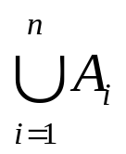
2.2 连续统
定义1 凡与[0,1]对等的集合称为具有“连续统的势”的集合，简称连续统。
例：设a与b为实数且a<b，则区间[a,b]中的一切实数之集（仍记为[a,b]）是一个连续统。
推论1 (1) [a,b) ～(a,b] ～(a,b) ～[0,1];
(2) [0,1) ～(0,1] ～(0,1) ～[0,1];
(3) 实数集合Ｒ是一个连续统。
(4) 全体无理数集合是一个连续统集。
2.3连续统的性质
定理2 设A1,A2,…,An是n个两两不相交的连续统，则
是连续统，即
～[0,1]。

Slide 19
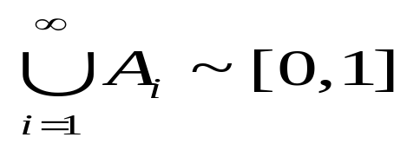
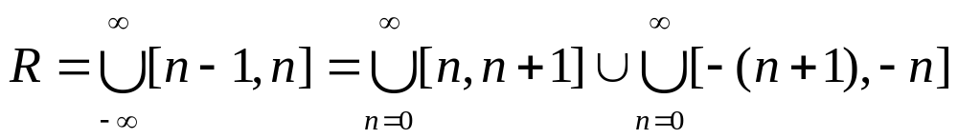
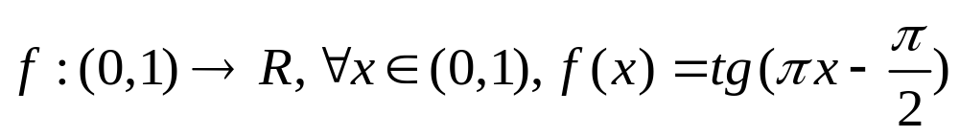
定理3 设A1,A2,…,An…为两两不相交的集序列。
若A_{K}～[0,1],k=1,2,3, … ，则
推论2 全体实数之集R是一个连续统。
或
则f是一个一一对应。
推论3 无理数之集是一个连续统。
推论4 超越数之集是一个连续统。

Slide 20
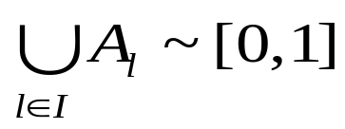
定理4 令B为0,1的无穷序列所构成的集合，则 B～[0,1]。
定理5 令S={f|f:N→[0,1]},则S～[0,1]。于是有，若Ａ是可数的，则2^{A}～[0,1]。
定理6 正整数的无穷序列之集与区间[0,1]对等。
定理7 设A₁,A₂均为连续统，则A₁×A₂～[0,1]。
推论5 若A1=A2=R，则A₁×A₂就是平面上的所有点的集合。
推论6 若A₁,A₂,…,A_{n}均为连续统，则A₁×A₂×…×A_{n}～[0,1]。
推论7 设I～[0,1]，并且∀l∈I,A_{l}～[0,1]，则 。
连续统个连续统之并仍然是连续统。

Slide 21
第四章 习 题
P142
1.试给出一个具体的函数，使得它是从(0,1)到[0,1]的一一对应。
2.用对角线法证明：若A是可数集，则2^{A}是不可数集。
3.用对角线法证明：所有0,1的无穷序列所构成的集合是不可数集。

Slide 22
§3 基数及其比较
在抽象地研究集合时，最根本的是考虑集合的“大小”，而集合中元素的性质是可以不加考虑的。对给定的集合Ａ和Ｂ，它们的“大小”是否相同？哪一个集合元素“较多”呢？
对于有限集合来说，集合的“大小”就是集合中元素的个数，称为集合的基数。基数越大的集合所含元素的个数越多，也就是说这个集合越大。
但对于无穷集合来说，元素的“个数”这个概念是没有意义的。因为按通常的理解它是指一个有限数，而不是无限数。至于一个无限数比另一个无限数大，更是不可思意的了。但凭着我们的直觉与前面的定理可知，这种说法是符合我们的看法的，只不过是现在说不清楚，之所以说不清楚，是因为这里面有几个概念未加定义。

Slide 23
下面就要把有限集合个数的概念推广，使它对无穷集合也有精确的定义，这就是无穷集合基数的概念；然后确定比较两个集合基数大小的方法。
3.1基数的本质
由于已经定义了有限集合的基数的概念，即集合中所含元素的个数，现在便从此进行分析和推广。
有限集合的基数是一个具体的数，可是这个数又是什么呢？实际上，数只是一个抽象的概念，给一个具体的数只不过是对这个概念的一种符号表示。
例如：对于“5”这个数。世界上有“5”这个事物吗？没有。有的只是具体的5个事物，如5个人，5只笔，5张桌子等等，而这个“5”无非就是一个符号，它表明具有5个事物所形成的集合的共性。

Slide 24
它们的共性就是它们相互对等，即它们的元素之间可以建立起一一对应。
于是，“5”这个符号就是赋给每个含有五个元素的集合的一个记号，即如果与含有五个元素的集对等，则都赋以相同的记号“5”。实际上，这就是 “5”的本质。
3.2 无穷集合的基数
定义1 集合Ａ的基数是一个符号，凡与Ａ对等的每个集，对应着同一个符号。
定义2(等价定义) 所有与集合Ａ对等的集形成的集族（的共性）称为集合Ａ的基数，记为|A|。

Slide 25
说明:
(1) 现在已经把有限集合元素个数的概念推广到无穷集合上了。于是，无穷集合元素个数的概念也有了明确的定义，这就是基数的概念。
(2) 这两个定义实质上等价的。从定义1可知，凡与Ａ对等的各个集合基数也都是|A|，于是有:
定义3 集合Ａ与集合Ｂ的基数相等⬄Ａ～Ｂ。

Slide 26
3.3 无穷集合基数的比较
定义1 设A、B为任意两个集合，则
(1) 若存在从Ａ到Ｂ的单射，则称Ａ的基数小于或等于Ｂ的基数，记为|A|≤|B|；
(2) 若存在从Ａ到Ｂ的单射，但不存在一一对应，则称Ａ的基数小于Ｂ的基数，记为|A|<|B|。
这个定义是比较两个有限集合元素个数多少概念的推广。
定理1 设A,B,C是三个任意的集合，则
(1)若A⊆B，则|A|≤|B| ；
(2)若|A|≤|B|，|B|≤|C|，则|A|≤|C|；
推论：设A是无穷集合，则|N|≤|A|。

Slide 27
要证明两个集合基数相等必须在两个集合之间建立起一个一一对应，但这往往是比较困难的。下面介绍证明两个集合基数相等的一个比较简单的方法，表示成下面的两个定理形式。
定理2 (Zermelo)设A,B是两个任意集合，则|A|=|B|, |A|>|B|, |A|<|B|,三者中恰有一个成立。
这种性质称为三歧性，定理称为三歧性定理。
定理3 (Bernstein) 设A,B是任意两个集合，若|A|≤|B|且|B|≤|A|，则|A|=|B|。
说明：(1) 这个定理提供了证明两个集合基数相等的有效方法，而且也比较简单。
若能构造一个单射f:A→B，用来证明|A|≤|B|，再构造另一个单射g:B→A，用来证明|B|≤|A|，则由定理可知|A|=|B|。

Slide 28
(2) 在这里，f与g不必是满射，更不要求是一一对应。定理3等价于“若存在从Ａ到Ｂ和从Ｂ到Ａ的单射，则存在从Ａ到Ｂ的双射”
(3)通常构造两个单射是比构造双射要容易得多。
例1 证明: |(0,1)|=|[0,1]|。
(4) 若用a,c分别表示可数集、连续统的基数，则有限集合，可数集合和连续集基数之间有如下关系：
例2 设A是任意的有限集合，则|A|<a<c。
前面讨论了无穷集合中最小集合——可数集， 然后又讨论了连续统集的存在,并且a<c。现在要问：
1. 是否存在最大的集合？
2. 是否有比c还大的集合？
3. 在a和c之间是否存在b，使得a<b<c？

Slide 29
3.4 最大集合是否存在？
定理4（Cantor）设A是任意一个集合，则|A|<|2^{A}|。
说明：
(1) Cantor定理告诉我们：对任意的集合A，总存在比基数|A|更大的集合，也就是说：不存在最大的集合。
构造可数个无穷基数的集合：
A,2^{A},2^{2A}…,…
|A|<|2^{A}|<|2^{2A}|<… 。
其中左面的不等式表示 |A|<|2^{A} |，以后每一个都大于前面的一个，因此， 没有最大集合。

Slide 30
(2) N为可数集，构造可数个无穷基数的集合：
N,2^{N},2^{2N}… 且 |N|<|2^{N}|<|2^{2N}|<… 。
其中左面的不等式表示|N|=a<|2^{N} |=c。
确实有比c还大的基数。
因为|N|=a<c<2^{2a}<…，把大于c的这样的集合都称为 无穷不可数集合而不去研究它。
(3) 这个定理说明：自然数Ｎ有多少个子集？就是[0,1]上有多少个实数，也就是实数一共有多少个，或者直线上一共有多少个实数，或平面上有多少个实数。

Slide 31
3.5 连续统假设
由于a<c，a是“最小”无穷集合－可数集合的基数.
问题：在a和c之间有没有其它的基数？
即有两个基数a和c，自然会问：有没有这样的基数b，使得a<b<c？
换句话说：是否存一个集合S，S不是可数集，但Ｓ有一个可数真子集，并且Ｓ不与[0,1]对等却能与[0,1]的一个不可数真子集对等？
集合论的创始人康托在一百多年前就认为没有这样的无穷集合。这就是著名的康托的“连续统假设”。
对于这个问题，数学家们做了多年的努力，企图证明连续统假设成立，或证明它不成立。现在，这个问题已解决到这样的程度：

Slide 32
1938年哥德尔（kurt Coder,1906-1978）证明了连续统假设与集合论的公理是无矛盾的，即承认连续统假设，绝不会引出矛盾。就是说，在集合论的公理下，根本不会证明连续统假设是错的。但这并不等于证明了它是正确的。
1963年柯亨（P.J.Cohen,1934-）证明了连续统假设对集合论中的常用公理是独立的。这又表明，从集合论的常用公理出发，根本不可能证明连续统假设是正确的。因此，1966年柯亨获得菲尔兹奖。
a与ｃ间是否有基数存在的问题，我们的回答是：
不知道。
不过，大多数数学家承认这个假设，即认为a与ｃ之间没有其它基数。

Slide 33
无穷数有无穷多个，没有最大的。这些工作都归功于集合论的创始人康托。在康托之前，不同的无穷集合所含的元素的个数多少没有明确区别，均含有无穷多个。现在就能区分它们之间哪一个含有更多或是否含有同样多的元素。

Slide 34
§5 集合的悖论
1874年，德国数学家康托尔创立了集合论，很快渗透到大部分数学分支，成为它们的基础。到19世纪末，全部数学几乎都建立在集合论的基础之上了。就在这时，集合论中接连出现了一些自相矛盾的结果，特别是1901年罗素提出的Russell悖论，它极为简单、明确、通俗。于是，数学的基础被动摇了，这就是所谓的第三次“数学危机”。
罗素悖论提出后，数学产生了危机，数学家纷纷提出自己的解决方案。人们希望能够通过对康托尔的集合论进行改造，通过对集合定义加以限制来排除悖论，这就需要建立新的规则。

Slide 35
上面所介绍的内容是属于Cantor开创的朴素集合论。早在上世纪末已有一些数学家反对Cantor集合论中所研究的无穷集，怀疑其中的推理过程，但是又找不出什么毛病。1895年Contor本人也已经觉察到了这一点，他和其它的一些数学家一起举出了不少例子说明朴素集合论将导致矛盾,这种矛盾被称为悖论。
5.1 什么是悖论
“这句话是错的”―就是一个悖论。所谓悖论是指一个命题Ｐ:若Ｐ为真可推出Ｐ为假，又从Ｐ为假推出Ｐ为真，则说命题Ｐ是一个悖论。显然，
若从命题Ｑ引出一个命题Ｐ，而Ｐ是一个悖论,则Ｑ也是一个悖论。

Slide 36
下面介绍最有名的两个悖论，即罗素悖论和Cantor悖论。
Russell(1872-1970)是英国哲学家和数学家，于1901年提出有名的Russell悖论。在未给出Russell悖论之前，先介绍两个通俗两有趣的悖论：说谎悖论和理发师悖论。
虽然它们和集合论没有明显的联系，但能够帮助我们理解罗素悖论。

Slide 37
例1 说谎悖论是古代的一个通俗的悖论，有一个人在断言“我正在说谎”。要问，这个人是在说谎还是在讲真话？
若他在说谎，这表明他的断言“我正在说谎”是谎话，也就是说他在讲真话，所以得出这样一个结论，若他是说谎，那么他是讲真话（即没有说谎）。
另一方面，若他讲真话，这表明他的断言“我正在说谎”是真话，也就是说他在说谎，所以我们又得出结论：若他是讲真话，那么他在说谎（即没有讲真话）。
通过以上分析我们看到，以命题出现的断言“我正在说谎”就是一个悖论，我们无法断言它的真假。

Slide 38
例2 理发师悖论是Russell在1918年给出的，一个乡村理发师公开宣布他不给村子中所有自己替自己理发的人理发，但却给所有自己不替自己理发的人理发。
一天他发生了疑问，他是否应当给自己理发。
如果他自己替自己理发，那么按他声言的前半部分，他就不应当给自己理发；
如果他的头由另外的人给他理，那么按照他的规定，他又必须给自己理发。
理发师的头应由谁来理呢？这个理发师陷入了逻辑的窘境。
Russell悖论是相当简单的，一点也用不到集合论的专门知识。

Slide 39
例3 Russell仔细地分析了Contor给集合下定义：
“把一些确定的，可以区别的事物——可以是直观的对象，也可以是思维的对象——放在一起，组成一个整体，称为集”，他发现集合可以分成两种:
第一种是集合Ａ本身不是Ａ的一个元素，即A∉A；
第二种是集合Ａ本身是Ａ的一个元素，即A∈A。
可以看出：对任意的一个集A，不是第一种就是第二种，两种集彼此可以明确识别，所以由Cantor的定义，令
S={A|A∉A},
也就是说Ｓ是由满足条件“A∉A”的那些Ａ组成的一个新的集合，现在我们要问：
集合S是第一种集还是第二种集？即A∉A，还是A∈A。

Slide 40
若S是第一种集，即S∉S；
因为Ｓ是由所有满足条件的A∉A组成的，而S∉S，知S当然就在S中，也就是说S∈S。而S∈S，表明S是第二种集，从而产生矛盾。
若Ｓ是第二种集，即S∈S；
因为对S中任一元素A，都有A∉A，而S∈S，知S是S中的元素，也就是S∉S。而S∉S，表明Ｓ是第一种集，从面产生矛盾。
这样，Ｓ既不是第一种集也不是第二种集，即Ｓ既不是S∉S，也不是S∈S。
这个矛盾就是Russell所发现的“集合论是自相矛盾的”，即著名的Russell悖论。

Slide 41
例4 Cantor最大基数悖论
Cantor在1899年给出的悖论，现叙述如下：
集合是具有某些性质的元素组成，因此也可以假设集合Ｓ是由所有集合所组成的集合。现在要问：
S与2^{S}的基数哪一个基数更大。
这个悖论称为Contor最大基数悖论。
一方面，由Cantor定理可知，|S|<|2^{S}|。
但另一方面，因为S是所有集合所组成的集合，而2^{S}中每个元素都是S的一个子集，从而2^{S}是集合，所以2^{S}⊆S，即|2^{S}|≤|S|。于是产生了矛盾。
但是，Cantor的最大基数悖论并未引起人们多大的注意，因为它涉及的概念较多：
集，子集，基数，基数之间的大小比较等。

Slide 42
人们认为可能是由于某些中间环节技术处理得不恰当所引起的。当时Cantor想对集合加以区分，借以排除他的悖论，但他的悖论尚未排除， Russell悖论又出现了，而Russell悖论是从集合论的基本概念着手的，它是那样的那初等，那样清晰明白不容辩驳，人们不得不承认，集合论自相矛盾。

Slide 43
5.2 悖论的所在
现在我们要问问题的毛病出在哪里呢？
由Russell悖论可以得出，问题就出在Cantor对集合概念的定义上。这个定义蕴含着矛盾，蕴含着循环定义。
集合是由元素组成的，在集合还未形成时怎能以一个实体出现充当自己元素呢？这不正是含有循环定义吗？
因此，在对集合概念描述时，曾强调不能说
  “所有集合的集合”
这样一类话的原因。

Slide 44
5.3解决方法
为了解决集合论的悖论，为了解决集合论中自身的问题，一些著名数学家在本世纪初开始了集合论公理化方面的研究，产生了各种不同的学派和各种不同的公理系统，解决了悖论问题，大大推进了集合论的发展，有关集合论公理化方面的内容，本书作为自学介绍，有兴趣读者请参看有关文献。
罗素悖论已被消除，自己包含自己的集合是不可能存在的！
本书是以朴素的观点来介绍集合论的，因此未给出公理系统，但对于计算机科学的一般问题以及大多数数学问题及其应用，这已足够了。

Slide 45
总 结
可数集合、连续统、无穷集合
基数、基数的比较
对角线法的应用
定理 { [0,1]不可数 ；|A|<|2^{A}|}

Slide 46
2013年.
1.某校学生参加数学、物理、英语三科竞赛，某班30名学生中有15人参加了数学竞赛，8人参加了物理竞赛，6人参加了英语竞赛，并且其中3人三科竞赛都参加了，问至少有多少人一科竞赛都没有参加。
（a）7； ( b）8；（c）9；（d）10。
2.设f:N×N→N,f((x,y))=x•y。则f是单射、满射或双射？
(a)f既是单射也是满射，即双射；
(b)f既不是单射也不是满射；
(c)f是单射但不是满射；
(d)f不是单射但是满射。

Slide 47
3. 设N={0,1,2,3,…},f:N→N, g:N→N,f(n)=n+1,
g(n)=max{0,n-1}，I是自然数集合N上的恒等映射。则下列结论哪个正确？
（a）gf=I,fg=I； （b）gf=I,fg≠I；
（c）gf≠I,fg=I；（d）gf≠I,fg≠I。
4. 设R是复数集合C上的一个二元关系且满足xRy当且仅当x-y=a+bi；若a,b不全为0，则R满足下列性质的论断哪个是正确的？
（自反性；反自反性；对称性；反对称性；传递性）
（a）R满足自反和反自反性质；
（b）R满足对称和反对称性质；
（c）R满足反自反和反对称性质；
（d）R满足对称和传递性质。

Slide 48
5．设R和S是非空集合A上的等价关系，则以下各式哪个是等价关系？
（a）(A×A)\R；（b）r(R\S)；
（c） R\S； （d）R◦R 。
6.下列论断哪个是错误的？
(a)直线上互不相交的开区间的全体所构成的集合至多是可数的。
(b)设A是有限集，B是可数集，则A到B所有映射之集是可数的。
(c)设∑为一个有限字母表，∑上所有字（包括空字）之集记为∑*，则∑*是可数的。
(d)若A是可数集，则A的所有子集所构成的集合是可数的。

Slide 49
7.设A={1,2,…,n}×{1,2,…,n}，R⊆A×A。定义A上的等价关系R如下：∀(a,b),(c,d)∈A，
(a,b)R(c,d)当且仅当a+b=c+d。求R的等价类个数。
（a）2n； （b）2n-1；
（c）2n-2； （d）n+1。
8．设A,B,C，D是四个任意集合，则以下论断哪个是错误的？
（a）若A∪B⊆A∩B，则A=B；
（b）若AΔB=AΔC,则B=C；
（c）若A⊂B且C⊂D，则A⋂C⊂B⋂D；
（d）若A⊆B且C⊆D, 则A\D⊆B\C。

Slide 50
2014年
1.化简 (A∪(B\C)∩A)∪(A\(B∩C)∪(A∩B∩C)
(1) A∪B; (２) A∪C；(３)A; (４)B。
2.设A,B为集合，使下列两式 A\B=B\A和(A\B)∪B=(A∪B)\B成立的充要条件是什么？
(1) A⊆B; (2)B⊆A; (3)A=B; (4)A=B=￠。
3.已知A△B={1,2,3}，A△C={2,3,4}，若2∈B，则
(1)1∈C;(2) 2∈C; (3) 3∈C;(4) 4∈C。
4. 设A={1,2,3}，则A上可以定义多少个自反且对称的二元关系？
(1) 8; (2) 27;(3)64;(4) 512。
5.若R={(1,4),(2,3),(3,1),(4,3)},则传递闭包R+ (或t(R))中不包含哪个序对？
(1)(1,1); (2)(1,2); (3)(1,3); (4)(1,4)。

Slide 51
6.设A={1,2},则A上可以定义多少个等价关系和偏序关系?
(1) 2,3; (2)2,4; (3) 3,3；(4) 3,2。
7.设R为实数集，映射f:R→R，g:R→R，且 f(x)= 2x+1，g(x)=x/2,则f与g的合成映射是什么映射？
(1)满射、不是单射； (2)单射、不是满射；
(3)不是满射、不是单射；(4)双射；
8.设有映射f:X→Y，A⊆X，令A^{C}是A对X的余集。当f分别是单射和满射时，给出f(A^{C})和(f(A))^{C}之间的关系。其中f(A^{C})--用E表示;(f(A))^{C} --用F表示。
(1) F⊆E,E⊆F; (2) F⊆E,E=F;
(3) E=F,F⊆E； (4) E⊆F,F⊆E。

